Slide 1
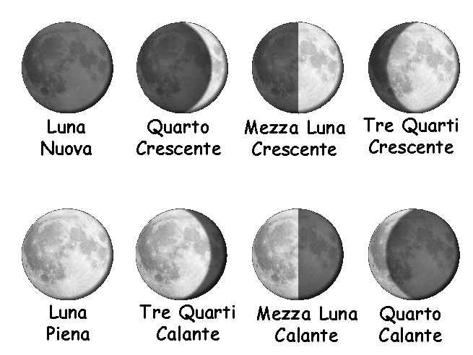
Le Frazioni

Slide 2
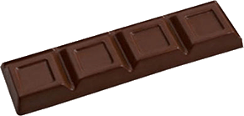
Le Frazioni
Problema:
Anna, Luisa, Marta e Gina sono quattro amiche che vogliono dividersi tre barrette di cioccolato avute in regalo.
Come possono fare affinché tutte abbiano la stessa quantità?

Slide 3
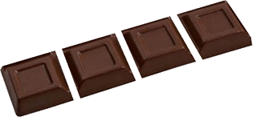
Le Frazioni
Per prima cosa occorre dividere ciascuna barretta in quattro parti uguali:
Ottieni in tutto …………. parti uguali.

Slide 4

Le Frazioni
Ora, per la divisione fra le quattro amiche, si può procedere così:
assegnare a ciascuna una delle quattro parti di ogni barretta; ogni ragazza riceverebbe in tutto………. parti.

Slide 5

Le Frazioni
Oppure:
Dividere tra le quattro ragazze il numero totale delle parti ottenute: 12 (parti) : 4 = ………. (parti).

Slide 6


Le Frazioni
Ognuna delle quattro parti uguali in cui è stata divisa la barretta di cioccolato si chiama « un quarto » e si rappresenta col simbolo:
La parte spettante a ciascuna amica si chiama «tre quarti» e si rappresenta col simbolo:

Slide 7
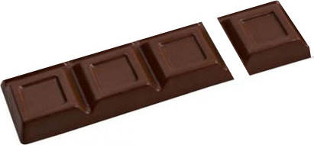
Le Frazioni
Espressioni come sono chiamate «frazioni».

Slide 8
Le Frazioni
Frazioni come sono chiamate unità frazionarie. Ogni unità frazionaria è formata da due parti: il numeratore e il denominatore.

Slide 9
Le Frazioni
Il numeratore indica che è «un » oggetto (una barretta, una torta, una somma di denaro …) ad essere diviso in parti uguali; il denominatore indica il numero di queste parti.

Slide 10
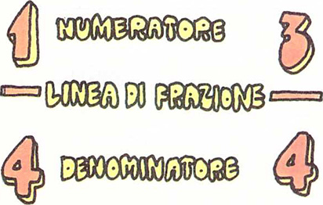
Le Frazioni

Slide 11
Le Frazioni
La frazione può avere due interpretazioni:

Slide 12
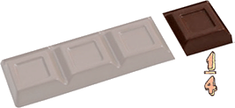
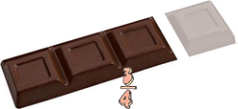
Le Frazioni
Indicare che si è preso un quarto da ciascuno dei tre oggetti uguali:
Indicare che si sono prese tre parti delle quattro in cui un oggetto è stato diviso:

Slide 13

Le Frazioni
In quante parti uguali è stata tagliata la pizza?

Slide 14
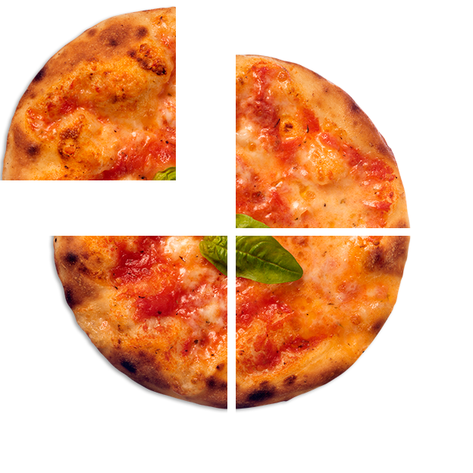
Le Frazioni
Che parte della pizza è una fetta?
Se si prende una fetta, qual è la parte della pizza rimanente?

Slide 15




Le Frazioni
Frazioni come sono chiamate frazioni complementari.
Sapresti dire quando due frazioni si dicono complementari?

Slide 16



Le Frazioni
Il pentagono è diviso in 5 parti uguali, qual è la frazione che esprime le parti colorate?
Qual è la frazione che esprime le parti non colorate?
Le due frazioni sono complementari:

Slide 17
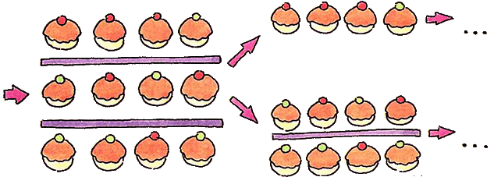
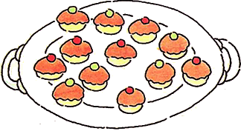
Le Frazioni
Vogliamo ora applicare una frazione ad un oggetto che non è singolo ma è un insieme di oggetti della stessa specie.
Devi avere 1/3 delle 12 paste contenute in un vassoio, quante parti ti spettano?
La figura ti indica le operazioni che devi fare. Cerca di interpretarla e spiegala con le tue parole.

Slide 18
Le Frazioni
Hai diviso 12 paste in tre parti uguali, ossia hai fatto tre gruppetti uguali. Questa operazione concreta corrispondere all’operazione aritmetica 12: 3.

Slide 19
Le Frazioni
Ognuno dei tre gruppetti corrisponde a 4 paste; due gruppetti ne contengono 8. Allora:
di 12 paste = 4 paste
di 12 paste = 8 paste

Slide 20
Le Frazioni
Puoi concludere dicendo che la frazione è un simbolo che esprime un «comando» un «ordine» : dividere per 3.
Quali «comandi» esprimono le frazioni: 1/5, 1/7, 1/10 ?

Slide 21
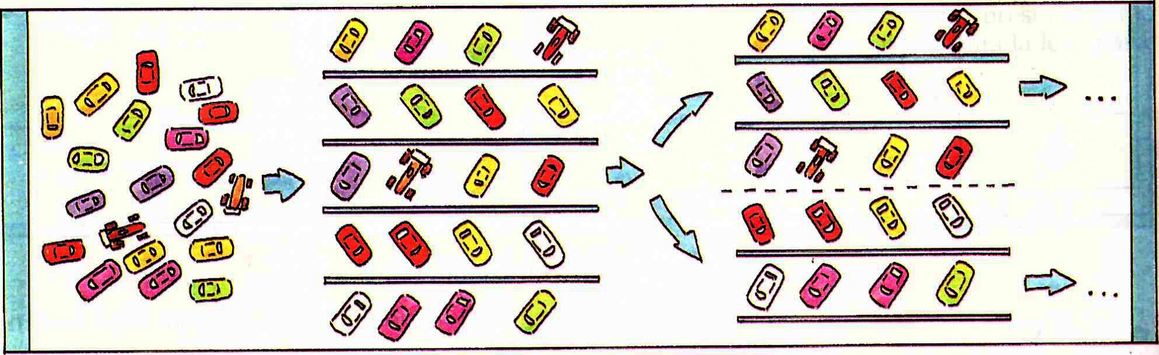
Le Frazioni
Interpreta ora il seguente schema grafico che conduce a trovare i 3/5 di 20 modellini di automobili:

Slide 22
Le Frazioni
Devi dividere i 20 modellini in 5 parti uguali, ossia devi fare 5 gruppetti uguali.
Questa operazione concreta corrispondere all’operazione aritmetica 20 : 5 = 4
Devi poi prendere 3 di questi gruppetti uguali.
Questa operazione concreta corrispondere all’operazione aritmetica 4 x 3 = 12

Slide 23
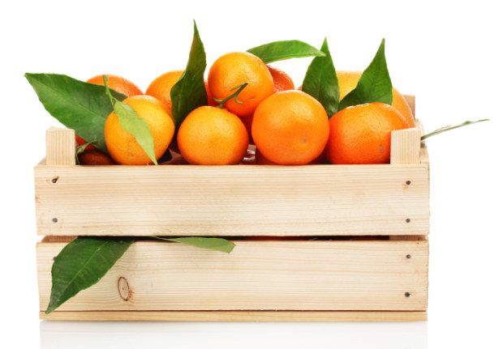
Le Frazioni
I modellini rimasti sono allora 4 x 2 = 8.
Avresti dovuto fare le stesse operazioni per trovare i 3/5 di 20 stecchini o i 3/5 di 20 bicchieri o i 3/5 di 20 arance?

Slide 24
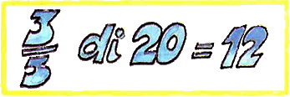
Le Frazioni
Puoi così dire che i 3/5 di 20 oggetti (non importa di che oggetti si tratti) è sempre 12.
Per trovare i di 20 devi quindi eseguire due operazioni, una divisione e una moltiplicazione:
di 20 = (20 : 5) x 3 = 12

Slide 25
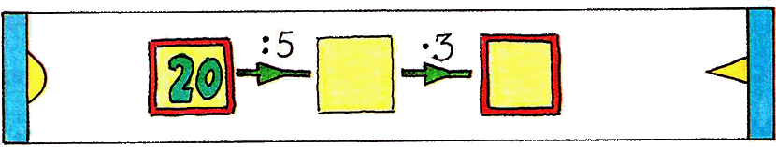


Le Frazioni
Puoi concludere dicendo che la frazione è un simbolo che esprime un comando, un ordine; ti chiede di eseguire due operazioni successive: dividere per 5 e moltiplicare per 3.

Slide 26
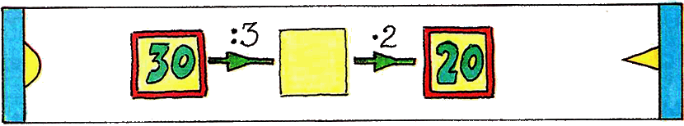

Le Frazioni
Esamina il grafico sottostante: con quale frazione si opera su 30?
Su 30 si opera con la frazione , infatti:

Slide 27
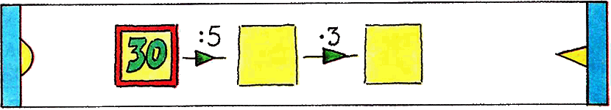



Le Frazioni
Osserva il grafico sottostante: con quale frazione si opera su 30?
Su 30 si opera con la frazione , infatti:

Slide 28
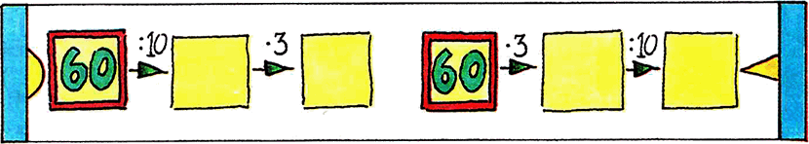
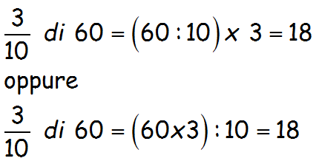
Le Frazioni
Osserva i due grafici; il secondo grafo ha l’ordine delle operazioni invertite rispetto al primo.
Come sono i due risultati?

Slide 29
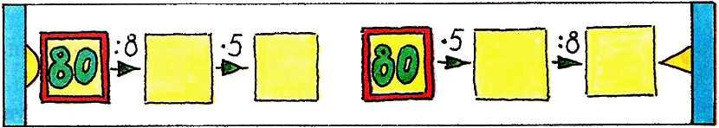

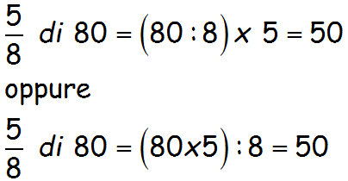
Le Frazioni
Osserva i due grafici: che cosa hanno di diverso?
Come sono i due risultati?

Slide 30

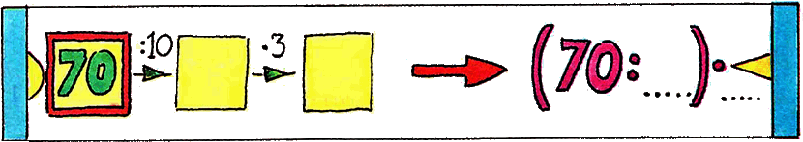

Le Frazioni
Qual è l’espressione corrispondente ai di 70 ?
Il grafico che vedi mette in evidenza i passaggi:
L’espressione è:

Slide 31



Le Frazioni
Proviamo ora a risolvere problemi più complessi:
Trova i
a) Troviamo prima i 4/5 di 150:
b) Poi troviamo i 2/3 di 120:

Slide 32
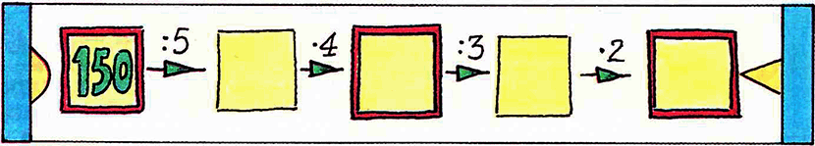


Le Frazioni
Per risolvere il quesito precedente potevi usare anche uno schema grafico.
Trova i

Slide 33
Fine
La presentazione riprende testi e immagini del libro “Matematica” di Rosa Rinaldi Carini - Zanichelli editore

